Slide 1
Voksenansvar for anbragte børn og unge Børn og unges rettigheder
Alle plejefamilier
Private opholdssteder
Alle typer døgninstitutioner

Slide 2
Børn og unge og rettigheder
Anbragte børn og unge har de samme rettigheder som alle andre børn og unge:
Borgernes rettigheder er bl.a. fastsat i grundloven og internationale konventioner
Børn og unge har som udgangspunkt de samme rettigheder som voksne – dog har deres alder og modenhed betydning for, hvordan de kan udøve disse rettigheder
Børn og unge har i forhold til voksne nogle særlige rettigheder, fx ret til beskyttelse og omsorg
Børn og unges rettigheder

Slide 3
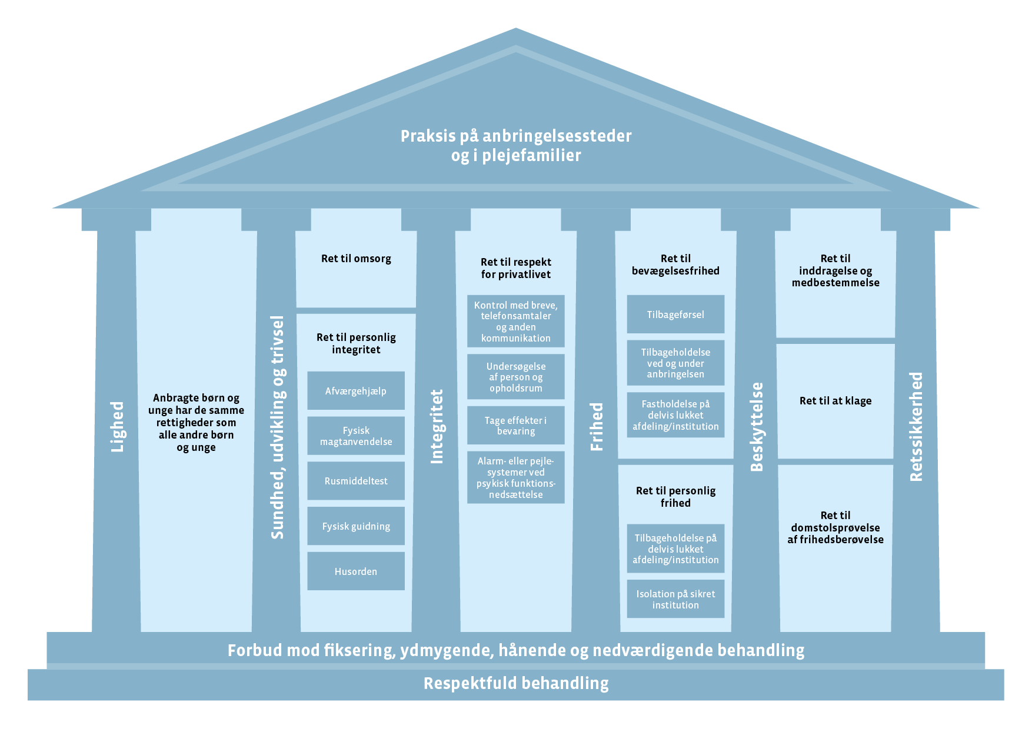
Principper, rettigheder og indgreb
Børn og unges rettigheder

Slide 4
Respektfuld behandling
Ret til respektfuld behandling:
Anbragte børn og unge skal behandles med respekt for deres person
Der er forbud mod nedværdigende, ydmygende og hånende behandling
Forbuddet gælder både generelt ved omgang med anbragte børn og unge og i forbindelse med indgreb
Særlig opmærksomhed på, at handicappede børn og unge skal have samme glæde af deres rettigheder som andre børn og unge
Væsentlige bestemmelser:
Den Europæiske menneskerettighedskonvention § 3
Lov om voksenansvar § 7, stk. 4
Børn og unges rettigheder

Slide 5
Personlig integritet og selvbestemmelse
Ret til respekt for den personlige integritet og til selvbestemmelse
Integritet:
Ifølge den danske ordbog: Ukrænkelighed. En persons evne og vilje til at handle selvstændigt, ærligt og redeligt uden uvedkommende eller upassende hensyntagen til nogen eller noget
Selvbestemmelse er et centralt begreb i lov om voksenansvar – frihed til bl.a. at bestemme over egen person, egne handlinger og egne ting
Mindreårige børn og unge har ikke ret til fuld selvbestemmelse, men har ret til respekt for deres personlige integritet, til medbestemmelse og medinddragelse, under hensyntagen til deres alder og modenhed
Væsentlige bestemmelser:
Lov om voksenansvar §§ 1 og 3
Børn og unges rettigheder

Slide 6
Omsorg og beskyttelse
Ret til omsorg og beskyttelse
Indeholder bl.a.:
Omsorg og varetagelse af sine interesser og behov
Beskyttelse mod personer eller forhold, der kan volde skade
Opfyldelse af sine fysiske og psykiske behov, eks. mad, tøj, søvn, husly og tryghed
Opdragelse og socialisering
Læring
Væsentlige bestemmelser:
Forældreansvarslovens § 2
FN’s Børnekonventions § 20
Lov om Voksenansvar § 3
Børn og unges rettigheder

Slide 7
Retten til personlig frihed og bevægelsesfrihed
Ret til personlig frihed og bevægelsesfrihed:
Anbragte børn og unge har ret til frit at bevæge sig indenfor og udenfor anbringelsesstedet
Begrebet ”personlig frihed” henviser til beskyttelsens mod vilkårlig frihedsberøvelse
Bevægelsesfriheden er bredere – omfatter retten til at kunne vælge sit opholdssted, herunder retten til at forlade landet
Væsentlige bestemmelser:
Grundlovens § 71 beskytter mod vilkårlig frihedsberøvelse
Den Europæiske menneskerettighedskonvention artikel 5, vedrører den fysiske frihed og indgreb heri
Den Europæiske menneskerettighedskonvention, 4.tillægsprotokol Artikel 2 vedrører bevægelsesfriheden og indgreb heri
FN’s Børnekonvention, Artikel 37 vedrører frihedsberøvelse af børn
Børn og unges rettigheder

Slide 8
Privatliv
Ret til respekt for sit privatliv:
Begrebet ”privatliv” beskytter individets personlige sfære i bred forstand
Privatliv omfatter bl.a.:
Integritet
Familieliv
Hjem
Korrespondance og anden kommunikation
Personfølsomme oplysninger
Væsentlige bestemmelser:
Grundlovens § 72
Den Europæiske menneskerettighedskonvention artikel 8
FN’s Børnekonventions artikel 16
Børn og unges rettigheder

Slide 9
Familieliv
Ret til familieliv:
Når et barn bliver anbragt, har det ret til fortsat kontakt med sine forældre, andre familiemedlemmer og det øvrige netværk
Familien omfatter:
Forældre, herunder stedforældre
Søskende
Andre slægtning, hvor der er nære relationer, fx bedsteforældre
Netværk omfatter fx:
Venner
Andre personer, hvor der er nære relationer
Væsentlige bestemmelser:
Den Europæiske menneskerettighedskonvention artikel 8
Børnekonventions artikel 16
Servicelovens § 71
Børn og unges rettigheder

Slide 10
Inddragelse
Ret til at blive inddraget i forhold vedrørende en selv:
Børn og unge under 18 år har ret til medinddragelse, medbestemmelse og selvbestemmelse
Barnets synspunkter skal inddrages i tilrettelæggelsen af indsatsen og have indflydelse i overensstemmelse med barnets alder, funktionsniveau og modenhed
Væsentlige bestemmelser:
Ved myndighedsbeslutninger, børnesamtalen, servicelovens § 48
Konkret i forhold til lov om voksenansvar, eksempler:
Ved gennemgang af den unges værelse og genstande, § 16
Samtykke til åbning af breve og ved medhør, § 15
Ved registrering og indberetning, § 21
Børn og unges rettigheder

Slide 11
Klage
Ret til at klage og til domstolsprøvelse:
Barnet eller den unge og forældrene skal ved anbringelsen informeres om børnenes rettigheder, de indgreb, der kan gøres heri, samt hvilke klagemuligheder, som børn og forældre har
Opdeling af det, der kan
klages over:
Kommunalbestyrelsen
Afgørelser truffet af en myndighed
Ankestyrelsen
Beslutninger eller handlinger i henhold til lovreglerne, der er foretaget på anbringelsesstedet .
Socialtilsynet
Forholdende generelt, der kan give anledning til bekymring eller beklagelser.
Børn og unges rettigheder

Slide 12
Klage
Ret til at klage fremgår af voksenansvarslovens § 23
Anbragte børn og unge over 12 år og forældremyndighedsindehavere kan klage
Afgørelser truffet af Børn og Unge-udvalget eller kommunalbestyrelsen, kan indbringes for Ankestyrelsen inden 4 uger
Klager over anvendelsen af magt eller andre indgreb i selvbestemmelsesretten efter voksenansvarsloven indbringes for kommunalbestyrelsen
Klager til Ankestyrelsen har almindeligvis ikke opsættende virkning, dvs. at de kan gennemføres selv om der ligger en klage
Ret til domstolsprøvelse fremgår af voksenansvarslovens § 24
Mulighed for domstolsprøvelse af Ankestyrelsens afgørelser i klager over Børn og Unge-udvalgets afgørelser samt kommunalbestyrtelsens afgørelse om opretholdelse af tilbageholdelse
Børn og unges rettigheder

